Slide 1

智烤管家
基于健康评估的烤房 用·投·管 一体化解决方案
一库清底 · 双模决策 · 三智落地 · 四队长效
V2｜评委记忆叙事版
主线：三个难题 → 1234 → 一房体检 → 一村算账 → 双模成链 → 三智案例 → 四队长效 → 成效
湖北省烟草公司宜昌市公司｜智同道合创客小组｜2026.10

Slide 2
///
从一线难题出发
背景
1库
2模
3智
4队
成效
背景
先把“为什么做”讲清楚
1
分不到
2
修不及
3
投不准
旺季靠人工协调
报修·找人·找配件靠人工
维修/新建多凭经验
哪里有空、何时能用不透明
故障停运直接影响烟叶烘烤
供需错配，资金使用缺量化依据
深挖本质
不是三个孤立问题，而是同一条链断了： 资源无统筹 · 投入无量化 · 管护无闭环
2025匿名问卷 + 线下走访：烟农“用房/抢修”愁，烟站“底数/投入”愁，合作社“责任/资金/标准”愁
湖北烟草数字化转型创客大赛
02

Slide 3
///
破题：构建“1234”创新体系
背景
1库
2模
3智
4队
成效
解决方案
一个平台把数据、模型、业务与机制聚能成环
1库清底
2模决策
3智落地
4队长效
协同平台
小程序（烟农） ⇄ Web管理后台（合作社 / 技术员 / 管理人员） ⇄ 数据库 / 模型服务
一库
低代码采数 · 一房一档
双模
健康评估 + 发展导引
三智
智用 · 智投 · 智管
四队
调制 · 抢修 · 养护 · 综合
基础信息 / 部件 / 维修 / 评价
存量体检 → 增量推演
服务烟农 / 技术员 / 管理者
机制闭环 · 长效自治
湖北烟草数字化转型创客大赛
03

Slide 4
///
1库见底：低代码采数，形成“一房一档”
背景
1库
2模
3智
4队
成效
1库
先把底数与状态变成可信的数据资产
01
现场核验
02
低代码移动采集
03
数据治理
04
一房一档
›
›
›
烤房编号 / 位置 / 状态
拍照 · 部件 · 维修记录
去重 · 补缺 · 坐标校验
持续回写 · 全程可溯
2442
4大部位
低代码
一房一档
数据来源
座烤房全口径入库
重点抓取
移动采集
状态可查
台账 · 现场核验
维修/养护 · 使用记录
问卷评价 · 平台工单
关键部件状态
现场拍照 / 在线归档
过程可追 / 结果可回写
价值：从“有多少栋”升级为“每一栋现在什么状态、修过什么、还能怎么用”。
湖北烟草数字化转型创客大赛
04

Slide 5
///
一栋烤房先“体检”：不是打分，而是给维修开处方
背景
1库
2模
3智
4队
成效
2模
单栋视角｜从部件状态到健康、寿命、风险
一栋烤房
模型给出的不是“58分”，而是一张维修处方
12个关键部件
① 现在健不健康？
健康等级 / 60分预警线
状态 · 寿命 · 现场评价
↓
② 还能稳定用多久？
剩余寿命 / 预计退役年
H = 0.80P + 0.10M + 0.10E
③ 最先该修哪里？
风险部件Top / 维修优先序
AHP定权重｜威布尔拟合寿命
技术创新：把静态台账变成“健康—寿命—风险—维修”的动态体检
湖北烟草数字化转型创客大赛
05

Slide 6
///
一个村再“算账”：不是先想建几栋，而是先证明到底缺多少
背景
1库
2模
3智
4队
成效
2模
村级视角｜有效烤能 → 发展指数 → 选址沙盘
健康结果
有效烤能
供需缺口
选址排名
沙盘验证
第一步｜算供给
第二步｜算需求
第三步｜算投入
健康 × 容量 × 状态
把“1栋”折算成“有效烤能”
Hc 50% + Lc 30% + Dc 20%
AHP + 熵权组合赋权
TOPSIS排候选点
2% / 5% / 10%情景沙盘
最终回答四个评委最关心的问题：缺不缺？缺多少？建哪里？建后有没有改善？
湖北烟草数字化转型创客大赛
06

Slide 7
///
双模成链：从“存量体检”到“增量推演”
背景
1库
2模
3智
4队
成效
2模
这是项目最核心的技术创新——两个模型互相喂数据，而不是各算各的
存量体检
有效烤能
增量推演
投入决策
→
→
→
健康分 / 寿命 / 风险
健康 × 容量 × 状态
缺口 / 栋数 / 点位
先调剂 → 再修复 → 后新建
好房先盘活，旧房精准修；修复后仍有结构性缺口，才进入新建论证。
2026建设论证
29栋
一句话决策规则
其中肖家坪村 7栋
湖北烟草数字化转型创客大赛
07

Slide 8
///
视频：模型怎么算，平台怎么跑
背景
1库
2模
3智
4队
成效
视频
约1分钟｜从算法判断进入真实业务场景
▶
视频播放区
建议画面顺序：一房一档 → 健康评分/寿命 → 新建沙盘 → 一键报修/派单 → 工单闭环
旁白记忆句：先看清存量，再推演增量，让每一次维修和每一笔新建投入都有依据。
湖北烟草数字化转型创客大赛
08

Slide 9
///
3智落地：技术不是“展示”，而是直接进入三类业务
背景
1库
2模
3智
4队
成效
3智
小程序服务烟农，后台服务合作社/技术员/管理人员
智用
烟农端
智投
管理端
智管
合作社端
查询 · 预约 · 调剂 · 报修
维修优先序 · 新建论证 · 资金计划
派单 · 验收 · 评价 · 基金 · 队伍
把资源“用好”
把资金“投准”
把设施“管久”
申请
→
派单
→
处置
→
验收
→
评价
→
数据回写
湖北烟草数字化转型创客大赛
09

Slide 10
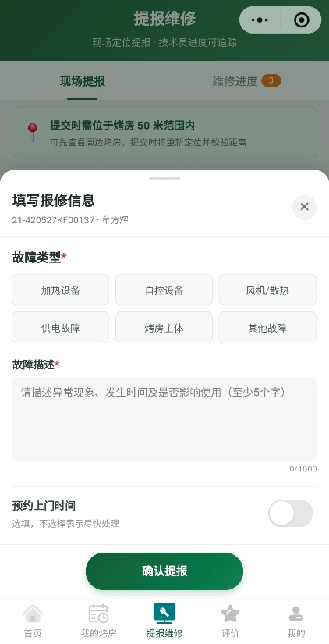
///
一个真实场景：磨坪——从调剂到抢修，三智协同跑起来
背景
1库
2模
3智
4队
成效
3智
让评委看到“模型不是演示，平台不是摆设”
1
→
2
→
3
→
4
旺季缺房
雷击故障
风险定位
3小时复产
线上查询 / 调剂
一键报修
匹配人员+配件
结果回写 / 评价
48次
18次
≤3h
≤0.5h
烤房调剂
突发故障抢修
全部闭环处置
平均响应
湖北烟草数字化转型创客大赛
10

Slide 11
///
智管 + 4队长效：技术算得准，机制才能跑得久
背景
1库
2模
3智
4队
成效
4队
线上闭环 + 专业队伍 + 管护基金，解决“没人管、没钱管、标准不一”
烟叶调制队
日常管护队
烤得好
养得久
→
←
管家平台
工单闭环
数据回写
紧急抢修队
→
←
综合管理队
修得快
管得顺
66人
1363栋
≈190万
专业管护团队
两级合作社统筹
管护基金滚动积累
覆盖81%在用烤房
湖北烟草数字化转型创客大赛
11

Slide 12
///
成效：用数据验证“1234”真正跑起来
背景
1库
2模
3智
4队
成效
成效
一个烤季的落地结果
2442
340+
48
≤3h
座建档+健康评价
栋低于60分
次烤房调剂
18次抢修闭环
≤0.5h
95.8%
81%
≈190万
工单平均响应
群众综合满意度
在用烤房统筹管护
管护基金
记住一句话：好房充分用，旧房精准修，缺口科学建，建后持续管。
湖北烟草数字化转型创客大赛
12

Slide 13
智烤管家
从“有多少房”到“有多少有效烤能”
从“坏了再修”到“风险预警”
从“凭经验投”到“数据推演”
一库清底 · 双模决策 · 三智落地 · 四队长效
谢谢各位评委！
湖北烟草数字化转型创客大赛
13

